Slide 1
NÚCLEO DE ATENDIMENTO SOCIAL IMPORTÂNCIA DO ATENDIMENTO SOCIAL NUMA EMPRESA DE SANEAMENTO.
João Abeid Filho

Slide 2
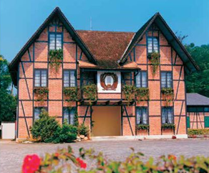
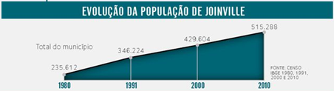

Quem somos
A Companhia Águas de Joinville é uma empresa de saneamento básico e atua no sul do Brasil, no município de Joinville.
Segundo o censo de 2010, esse município possui 515.000 habitantes. É uma empresa jovem, com uma década de existência, 315 funcionários diretos e atualmente conta com 141.282 ligações de água e 23.391 ligações de esgoto.

Slide 3
O social é aquilo que pressupõe relações, sociabilidade, abarcando relacionamentos, sentimentos, modos de ser, de estar, de agir e de se manifestar. Aplica-se mais às interações humanas significativas para os sujeitos.
Convívio entre diferentes pessoas, com uma causa comum, elo que une certas pessoas para o alcance de um fim.
Fonte: http://www.dicionarioinformal.com.br/social/
Social - definição

Slide 4
“A missão do marketing 3.0 nas empresas consiste em estabelecer um elo com o cliente, promover a sustentabilidade no planeta e melhorar a vida dos pobres. Se você criar um caso de amor com os seus clientes, eles próprios farão a sua publicidade”. (KOTLER, 2010)
“Marketing envolve a identificação e a satisfação das necessidades humanas e sociais.”
(KOTLER e KELLER, 2006)
“Marketing é a área do conhecimento que engloba todas as atividades concernentes às relações de troca, orientadas para a satisfação dos desejos e necessidades dos consumidores, visando alcançar determinados objetivos da organização ou indivíduo e considerando sempre o meio ambiente de atuação e o impacto que estas relações causam no bem-estar da sociedade” (CASAS, 2007 p.15).

Slide 5
NÚCLEO DE ATENDIMENTO SOCIAL - NAS
CENÁRIO
Demanda de clientes com perfis de vulnerabilidade social;
Novos empreendimentos do programa Minha Casa Minha Vida do Governo Federal;
Atendimento aos clientes com dificuldades de mobilidade.
Ações começaram a ser estruturadas a partir de 2011 e em janeiro de 2014, foi criado o Núcleo de Atendimento Social - NAS.

Slide 6
NAS: OBJETIVO GERAL
Gerir os processos de atendimento social presencial e em campo para clientes em vulnerabilidade social e/ou com problemas de mobilidade, garantindo, assim, o cumprimento das resoluções e regulamentos internos da Companhia de Saneamento, com foco na recuperação de clientes clandestinos e redução da inadimplência, garantindo aos clientes atendimento justo e com compromisso social.

Slide 7
NAS: OBJETIVO GERAL
O trabalho do NAS contribui para a efetivação de alguns dos princípios fundamentais do marco regulatório do Saneamento (Art. 2º)*:
  [...]
  V - adoção de métodos, técnicas e processos que considerem as peculiaridades locais e regionais;
  VI - articulação com as políticas de desenvolvimento urbano e regional, de habitação, de combate à pobreza e de sua erradicação, de proteção ambiental, de promoção da saúde e outras de relevante interesse social voltadas para a melhoria da qualidade de vida, para as quais o saneamento básico seja fator determinante;
  [...]
  VIII - utilização de tecnologias apropriadas, considerando a capacidade de pagamento dos usuários e a adoção de soluções graduais e progressivas; (BRASIL, 2007)
  * Lei Federal nº 11.445, 05/01/2007. Estabelece diretrizes nacionais para o saneamento básico.

Slide 8
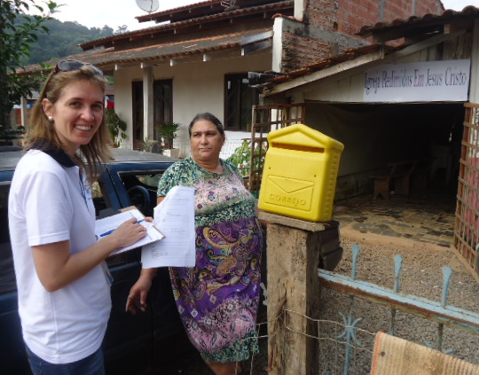
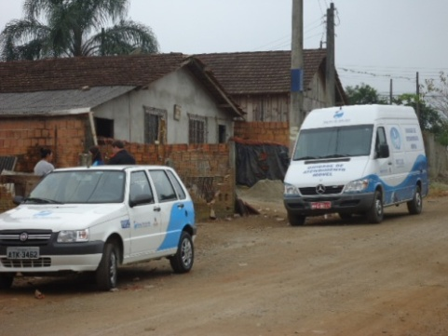
NAS: ATIVIDADES
1. VISITAS SOCIAIS
Abertura de ordem de serviço chamada “Visita Social/Atendimento Pró-acessibilidade”. Objetivo: evitar o deslocamento do cliente nos postos de atendimento. Instituições sociais externas, como Secretaria de Assistência Social, CRAS, Centro de Convivência do Idoso, entre outros, também encaminham clientes ao Núcleo.
A visita domiciliar possibilita a apreensão da realidade social dos clientes, contribuindo para pautar a intervenção adequada a cada situação.

Slide 9
NAS: ATIVIDADES
2. GESTÃO DA TARIFA SOCIAL
A gestão pelo NAS possibilita o maior conhecimento sobre o processo de concessão do benefício, tornando possível a identificação de distorções e garantindo maior qualidade à prestação do serviço, tanto do ponto de vista dos clientes beneficiados, quanto do ponto de vista empresarial: o benefício é direcionado a quem dele de fato tem direito.

Slide 10
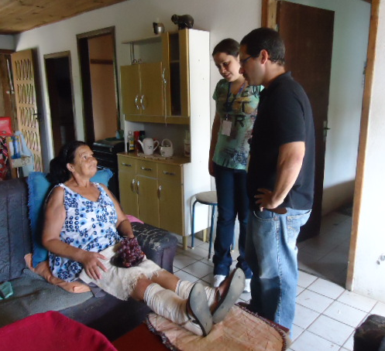

NAS: ATIVIDADES
3. PRÓ-ACESSIBILIDADE
O cliente idoso, acamado ou deficiente pode solicitar atendimento em sua residência através de nosso atendimento telefônico. Além do atendimento domiciliar, são realizados eventos de capacitação sobre acessibilidade com a parceria de instituições de deficientes para os atendentes dos postos de atendimento, assim como para os atendentes da central de atendimento telefônico.
Através de banco de dados, clientes selecionados são acompanhados mensalmente para que ações sejam tomadas em caso de possibilidade de corte.

Slide 11
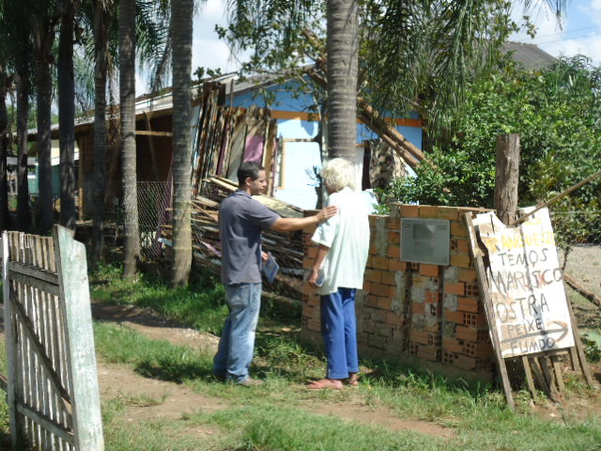
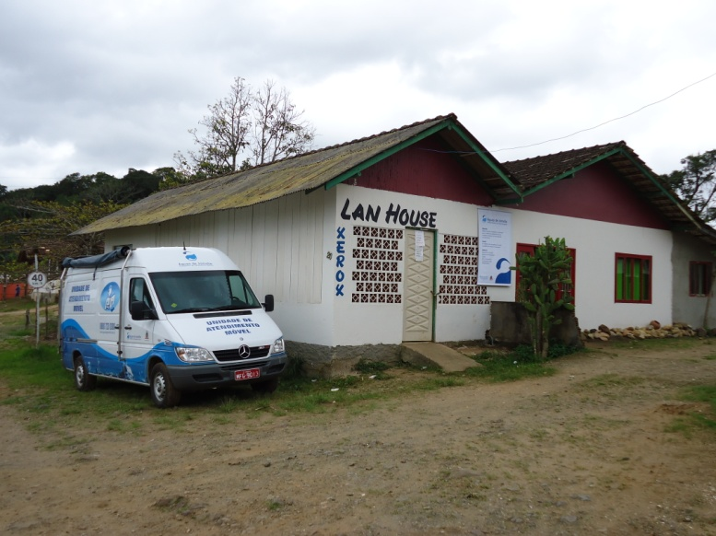
NAS: ATIVIDADES
4. RECUPERAÇÃO DE CLIENTES INADIMPLENTES E/OU CLANDESTINOS
São oferecidas soluções adequadas para cada situação específica, em busca do êxito na negociação. São abatimentos no valor da dívida para clientes que se enquadrarem nos critérios do benefício da Tarifa Social e condições especiais de parcelamento. A análise é realizada a partir da situação socioeconômica do cliente, condições de pagamento ofertada e histórico do cliente.

Slide 12
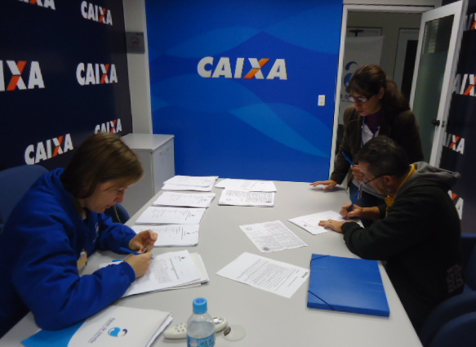
NAS: ATIVIDADES
5. ATENDIMENTOS A CONDOMÍNIOS POPULARES MINHA CASA MINHA VIDA (MCMV)
Acompanhamento às situações relacionadas à água e esgoto e apoio em ações socioeducativas para condomínios verticais do Programa Minha Casa Minha Vida - Recursos FAR. É praticado o relacionamento estreito com os síndicos e atendimentos in loco. O Núcleo realiza também o cadastramento de famílias, enquadramento na Tarifa Social, visitas domiciliares para resolução de questões como inadimplência, possíveis vazamentos, faturamento, entre outras.

Slide 13
NAS: ATIVIDADES
CONDOMÍNIOS ATENDIDOS PELO NAS – PROGRAMA MCMV
CONDOMÍNIO IRMÃ MARIA DA GRAÇA BRAZ – Jd. Iririu - 320 famílias
CONDOMÍNIO JOÃO BALICIO (ainda em construção) – Paranaguamirim - 100 famílias
CONDOMÍNIO PROCURADOR LUIS BERNARDO WUST COSTA – Jd. Iririu - 280 famílias
CONDOMÍNIO RUBIA KAISER A - Jd. Paraíso – 320 famílias
CONDOMÍNIO RUBIA KAISER B - Jd. Paraíso - 320 famílias
CONDOMÍNIO TRENTINO 1 – Boehmerwald - 496 famílias
CONDOMÍNIO TRENTINO 2 – Boehmerwald -288 famílias
Total 2.024 famílias em atendimento e mais 100 previstas para 2015.
famílias x economias

Slide 14
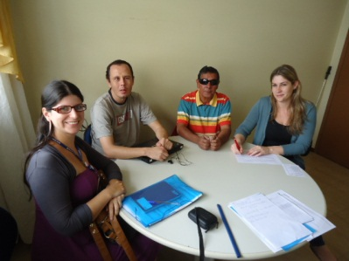
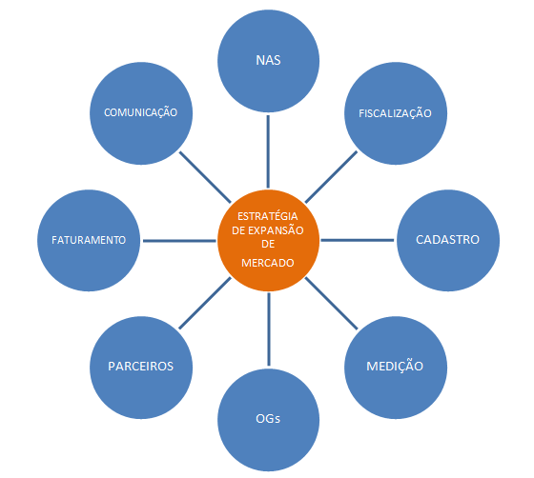
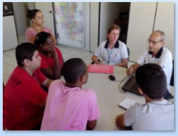

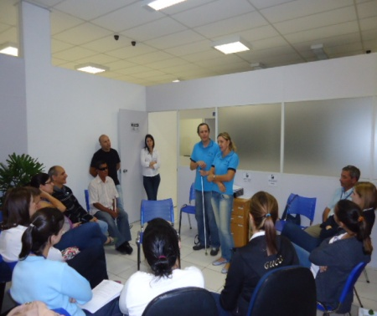
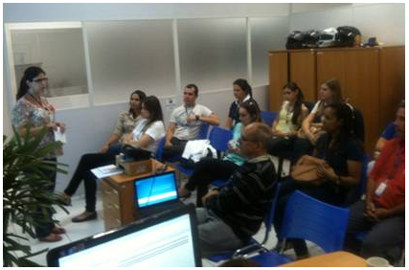
NAS: TEIA SOCIAL

Slide 15
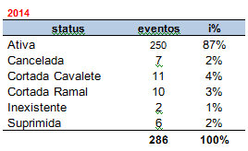
NAS: RESULTADOS
Ordens de Serviço 1002 – Visita Social/Pró-acessibilidade
Foram encerradas 286 Ordens de Serviço 1002 no ano de 2014. Dessas, 87% encontram-se ativas, ou seja, em situação regular de consumo de água e adimplência.

Slide 16
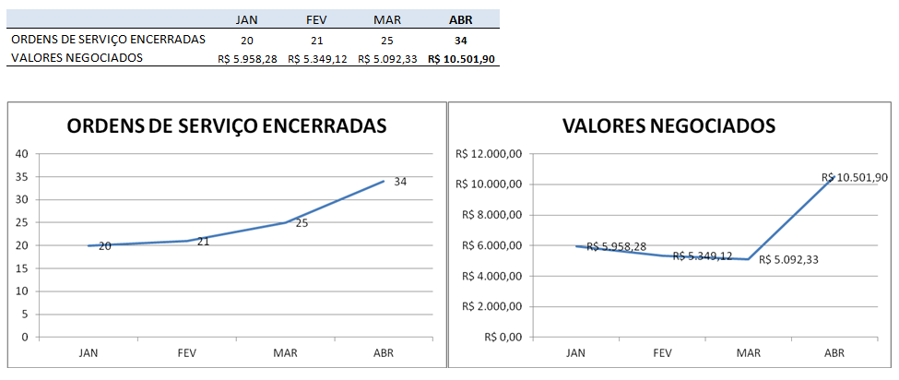
NAS: RESULTADOS
Resultados alcançados em 2015.
Retorno: R$ 269,02 por OS atendida
Não temos o objetivo maior de recuperação de dívidas, mas, conseguimos recuperar pendências financeiras através da aproximação com o cliente em campo.

Slide 17
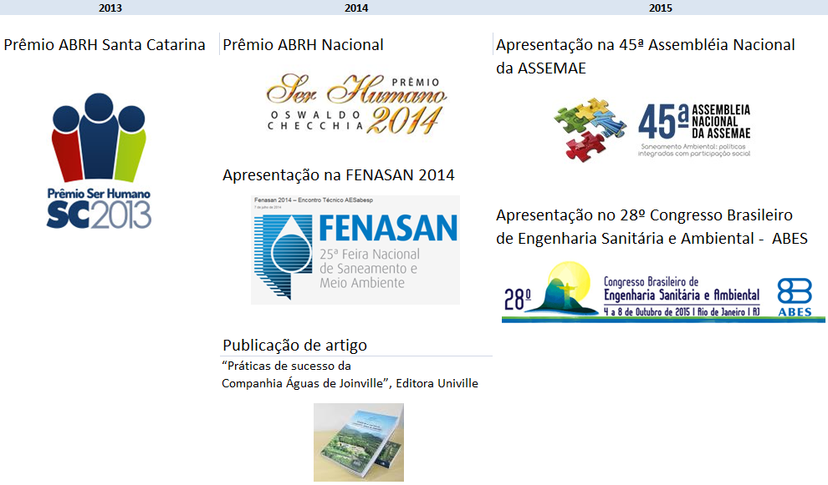
NAS: RESULTADOS

Slide 18
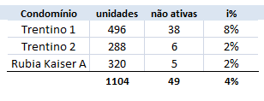
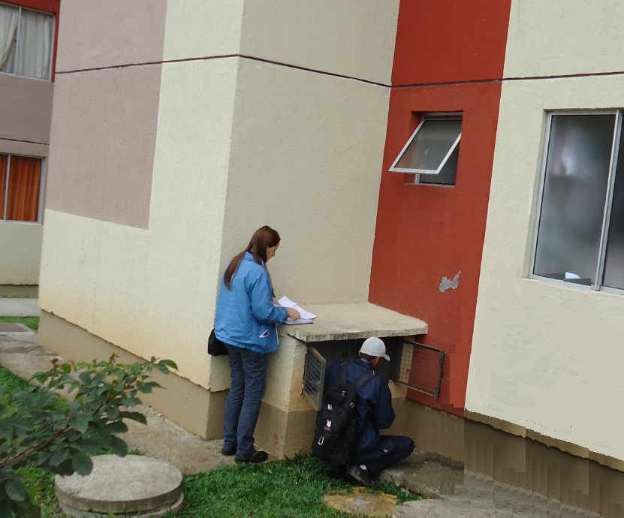
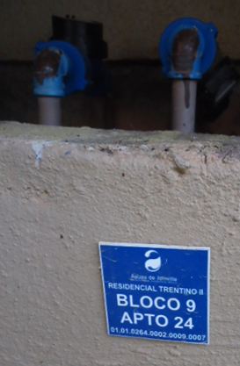
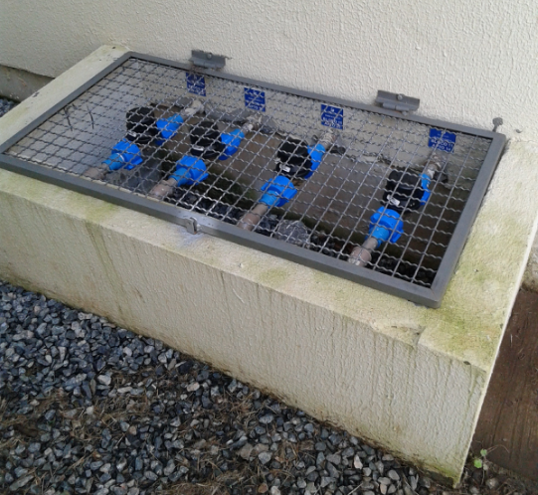
NAS: RESULTADOS
Leitura individualizada
ou subfaturas para Condomínios baixa renda

Slide 19
NAS: RESULTADOS
Os resultados atestam o sucesso da nova organização nas atividades sociais. O NAS atende sua função de possibilitar o atendimento ao cliente, respeitando, sobretudo, àqueles com limitações socioeconômicas e de acessibilidade para que tenham assegurados os direitos de acesso aos serviços de saneamento em canais de comunicação coerentes e inclusivos.

Slide 20
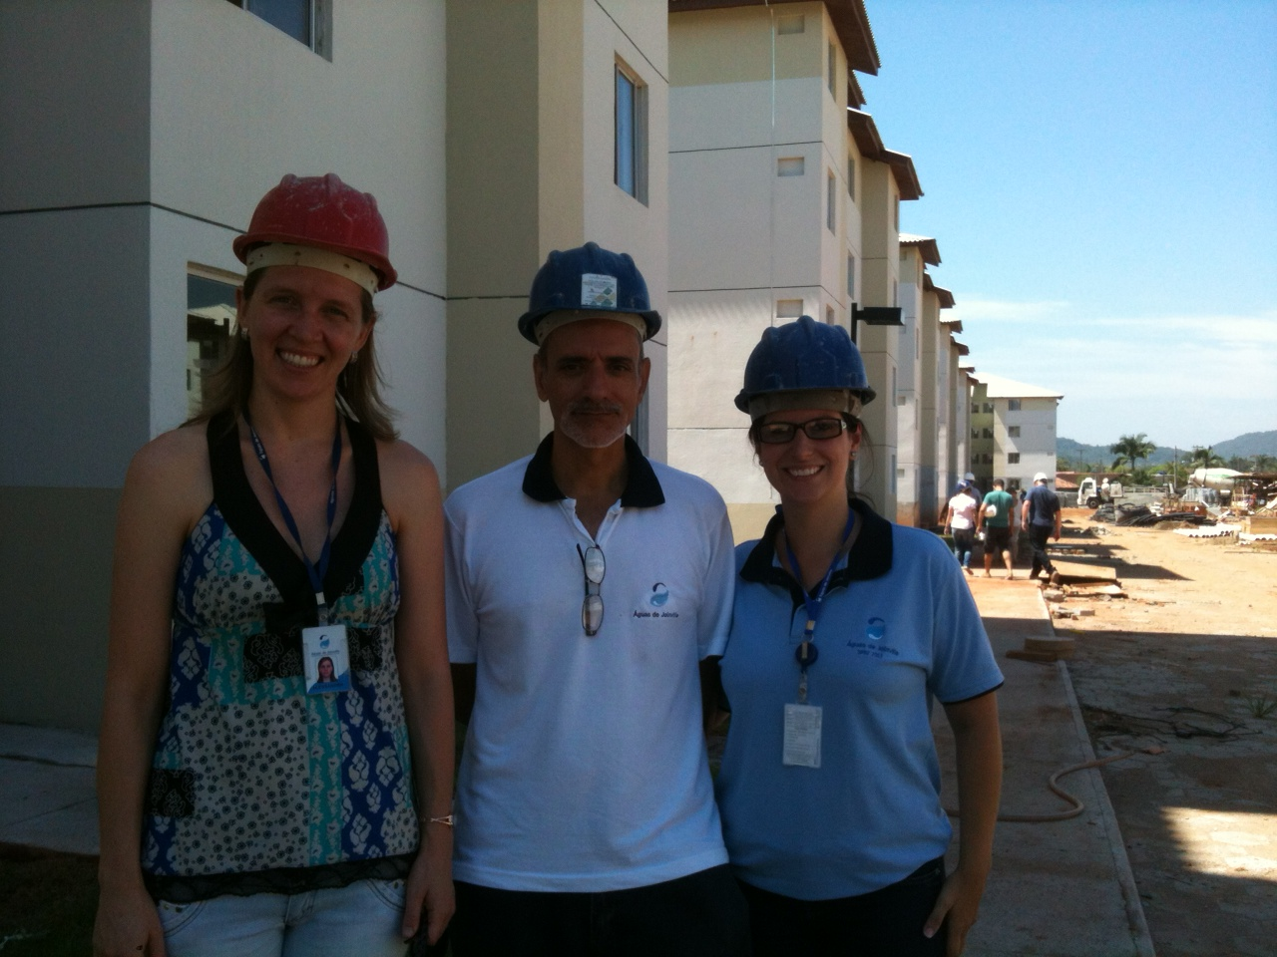
OBRIGADO!
CONTATOS:
Alessandra Oechsler
João Abeid Filho
Julia Rech Sincero
E-mail: nucleo.social@aguasdejoinville.com.br

